Slide 1
ESTACIONAMENTO
Enzo Araujo
Heitor Todesco
Júlio Cesar Junior

Slide 2
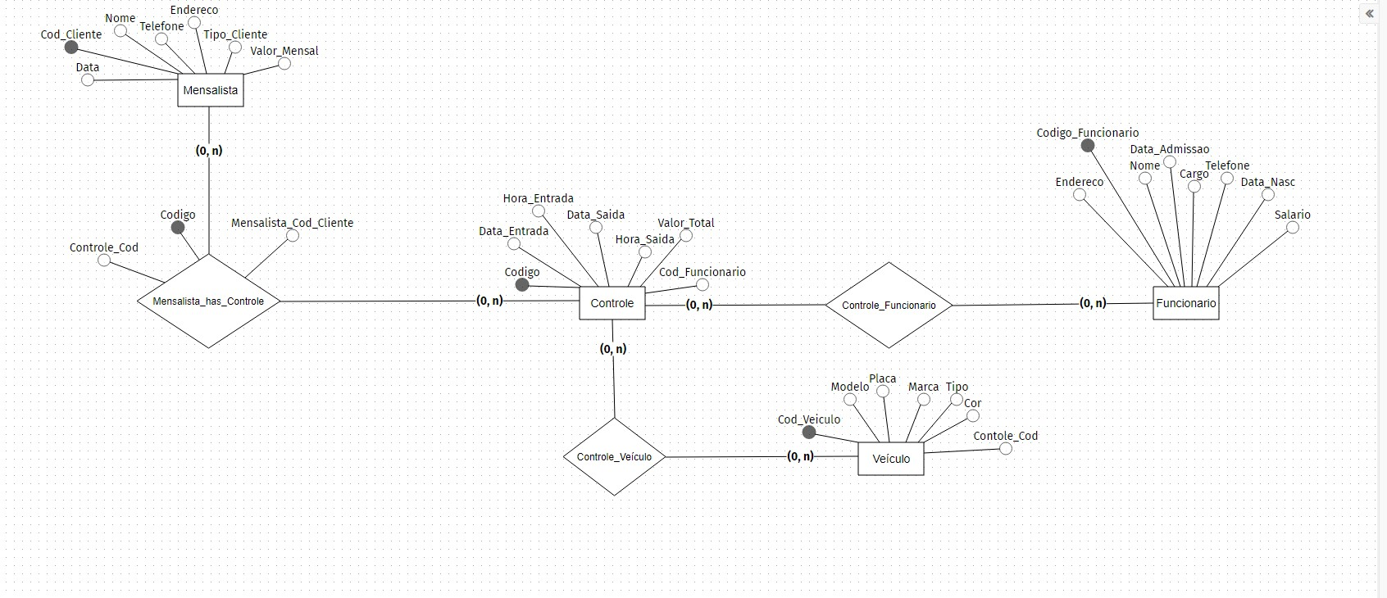
MODELO CONCEITUAL

Slide 3
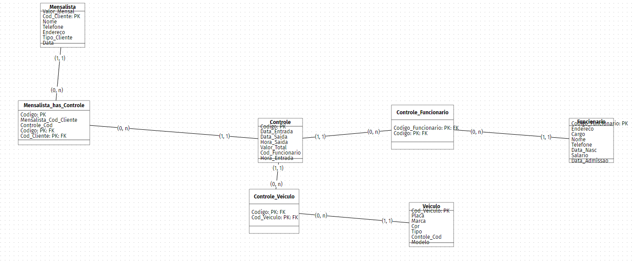

Slide 4
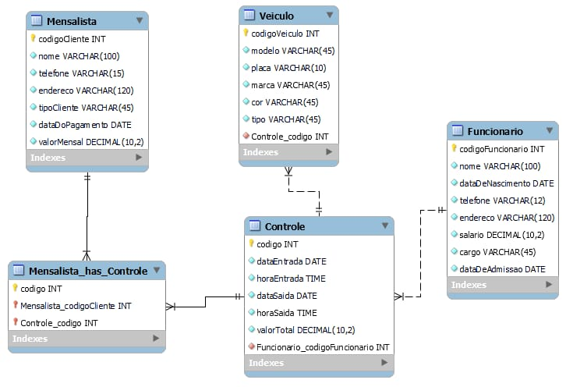
MODELO LÓGICO

